Slide 1

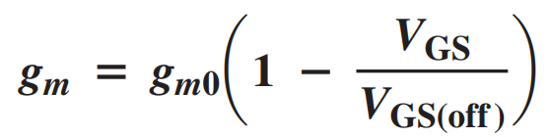

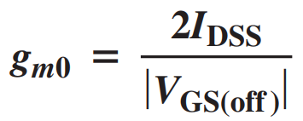
FET
JFET và D-MOSFET | E-MOSFET

Slide 2
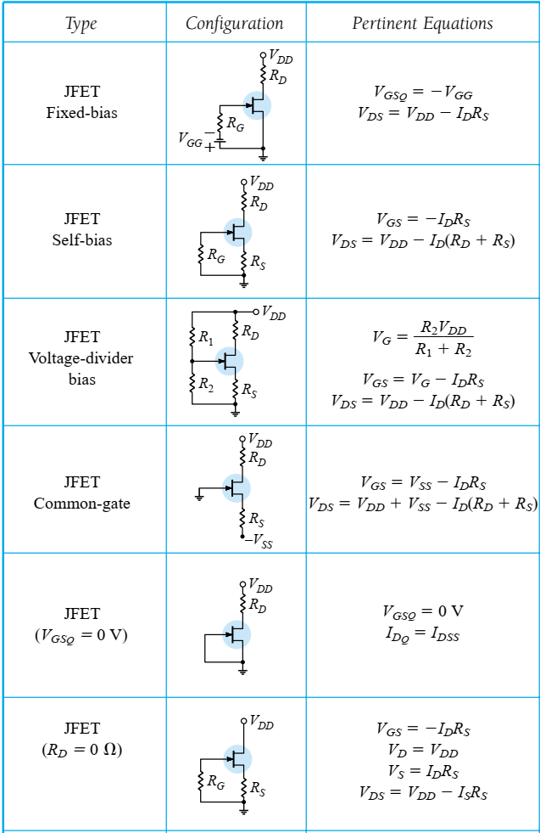
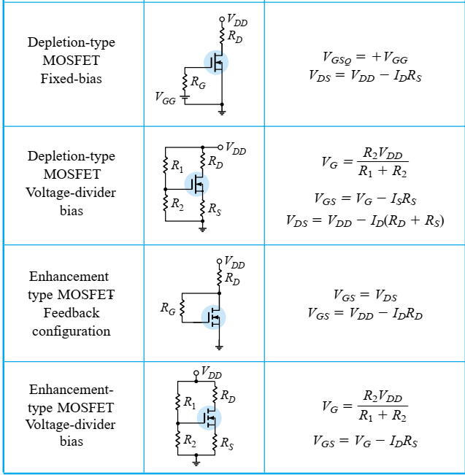
Phân tích tính hiệu lớn DC

Slide 3
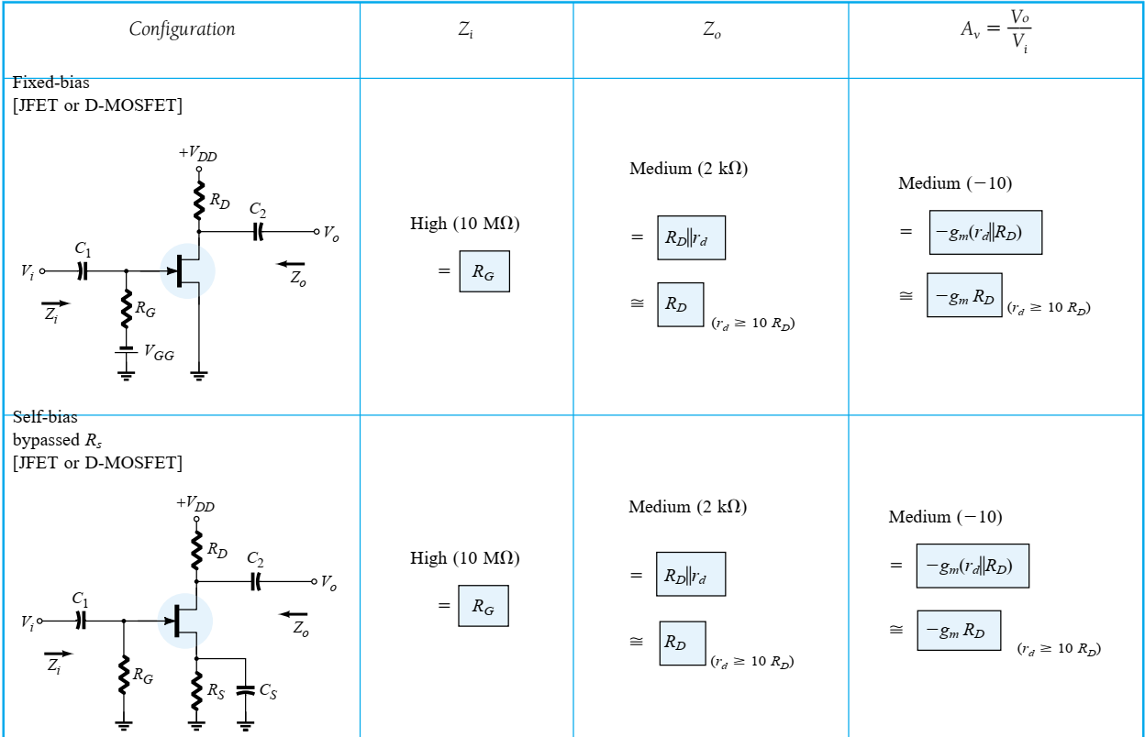
Phân tích tín hiệu bé AC

Slide 4
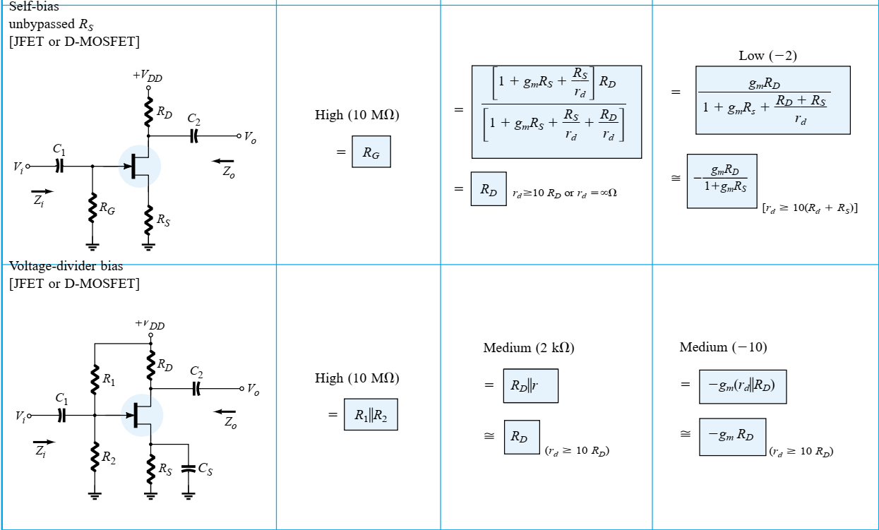
Phân tích tín hiệu bé AC

Slide 5
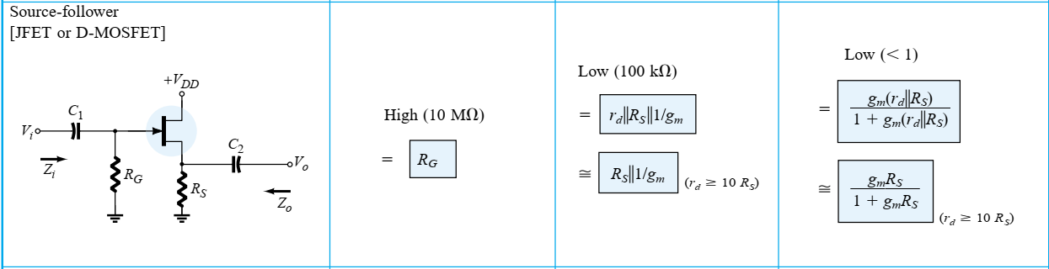
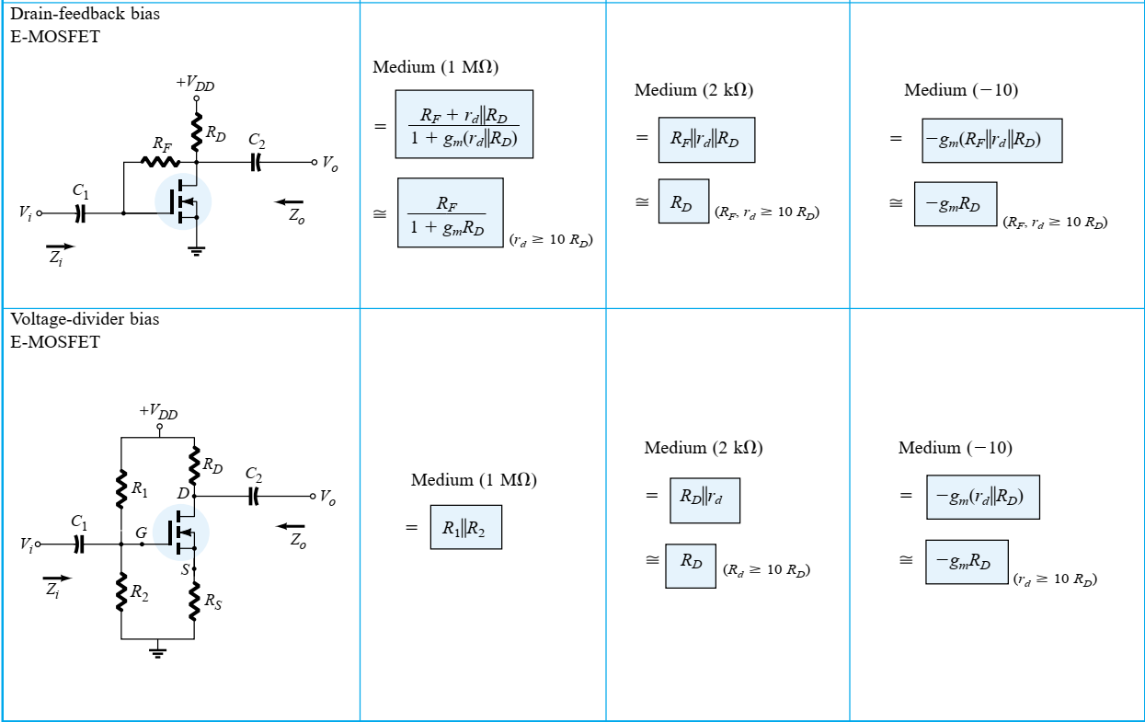
Phân tích tín hiệu bé AC

Slide 6
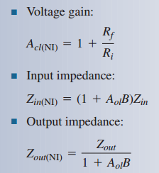
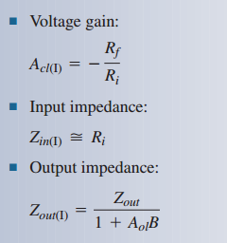
Mạch khuếch đại OpAmp
Chú ý cấu trúc mạch kđ
Chú ý vị trí của Ri, Rf
Chú ý đơn vị của điện trở

Slide 7
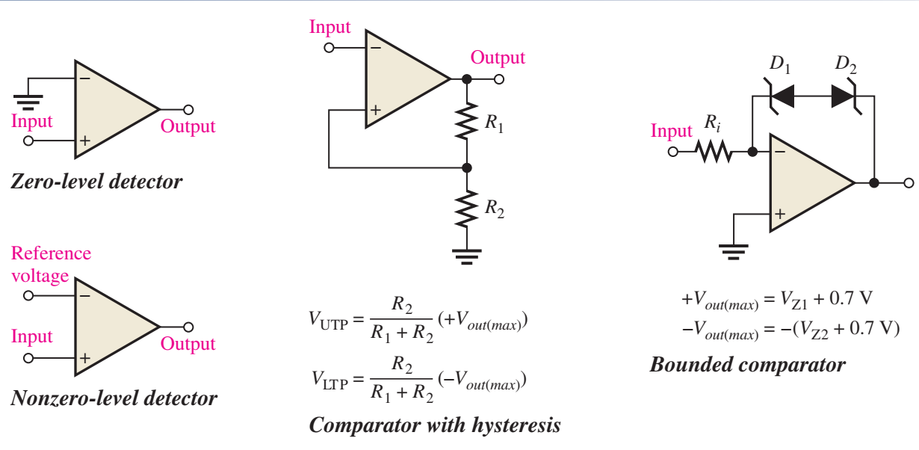
Mạch so sánh OpAmp

Slide 8
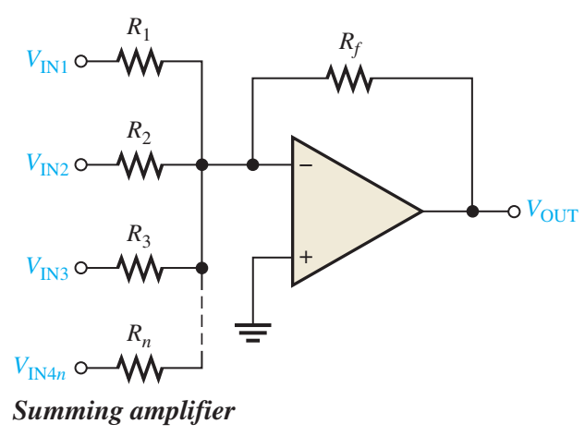
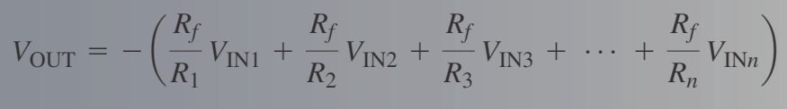
Mạch cộng OpAmp

Slide 9
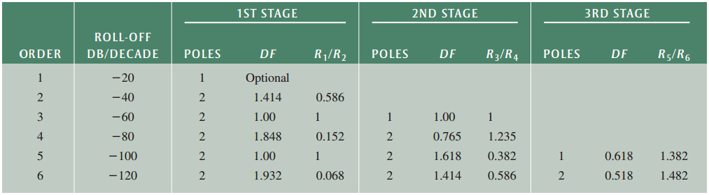
Mạch lọc

Slide 10
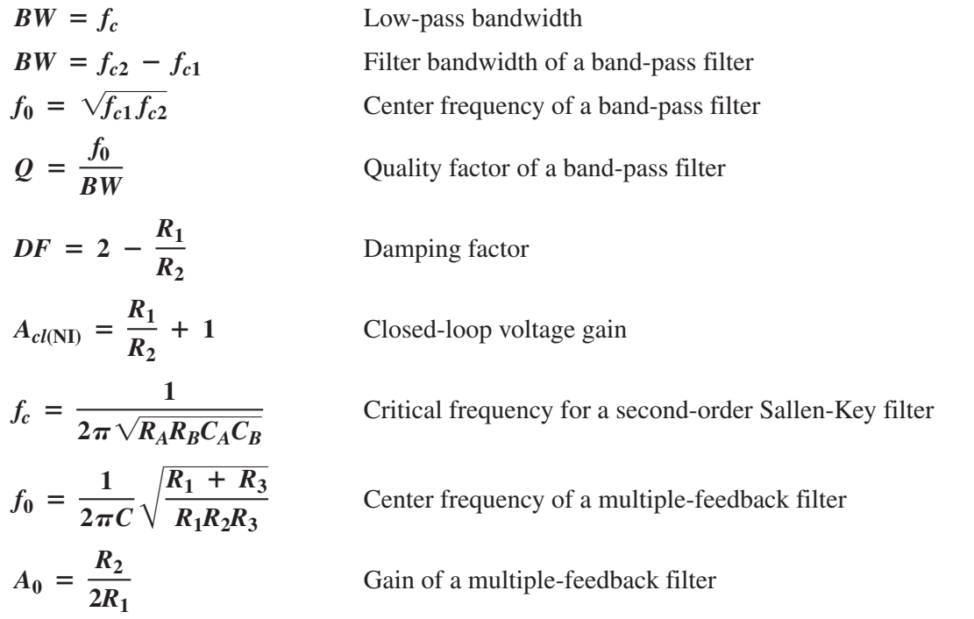
Mạch lọc

